Slide 1
2016 창의융합교육 선도학교
창의융합교육선도학교 성과발표회
2017. 2. 2.
숭 의 중 학 교

Slide 2
[ 차 례 ]
STEAM 프로그램 시범 운영 결과
특성화 STEAM 프로그램 운영 결과
STEAM 수업 관련 설문결과 분석
교원의 STEAM 역량강화 프로그램 운영 결과
2017학년도 STEAM 교육과정 적용 계획
STEAM 교육과정 확산 방안

Slide 3
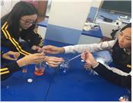
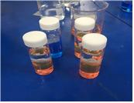
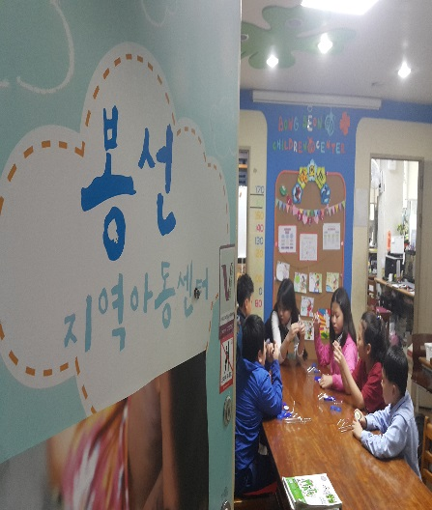
STEAM 프로그램 시범 운영 결과
2016년 추 진 내 용
방과 후 활동 프로그램
:과학과 미술의 융합 외 32개 프로그램 운영
:숭의 ‘秀’축제와 연계(수혜 학생 수:693)
창의적 체험활동 프로그램
:창의융합과학교실 과학봉사활동
(수혜 학생 수:218명 / 지역아동센터 및 봉사기관 300여명)
정규 교과목 프로그램
:뚝딱 뚝딱 수학방 외 7과목(수혜 학생 수:197명)
기타 학교 교육활동 프로그램
: 진로프로그램 운영(VISION CAMP) (수혜 학생 수:693명)

Slide 4
STEAM 프로그램 시범 운영 결과
:요리 융합 공작소
차시 | 교수·학습 내용
1 | 오리엔테이션 (프로그램 소개, 모둠 구성)
2 | 떡을 이용한 요리1 (소고기 떡 만둣국)
3
4 | 떡을 이용한 요리2 (떡볶이)
5
6
7 | 건축 모형 만들기(1)
8
9
10 | 건축 모형 만들기(2)
11
12
13 | 건축 모형 만들기(3)
14
15
16 | 고기 완자전
17
18
19 | 김치 만들기 (깍두기)
20
21
22 | 돼지고기 부위별 구이요리
23
24
:과학과 미술의 융합

Slide 5
STEAM 프로그램 시범 운영 결과
:창의융합과학교실 과학봉사활동
: 숭의 ‘秀’축제와 연계

Slide 6
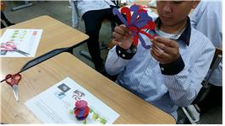
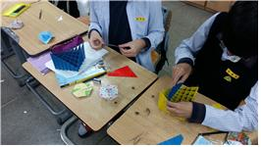
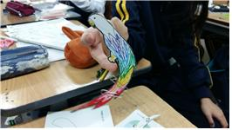
특성화 STEAM 프로그램 운영 결과
2016년 추진내용
수학중심 STEAM 프로그램
:뚝딱 뚝딱 수학방(수혜 학생 수: 84명)
차시 | 교수·학습 내용
1 | 오리엔테이션 무게중심 새
2
3 | 장미큐브 & 매직장미큐브
4
5 | 라인 아트
6
7 | 스트링 아트
8
9 | 토러스(Torus) 슬라이스 폼
10
11 | 뒤틀린 입체도형 & 하트퍼즐
12
13 | 조지하트 72 연필 제작
14
15 | 삼면접시 & 칼레이도사이클
16
뒤틀린 입체
쌍곡포물면_연필꽂이
무게 중심 새

Slide 7
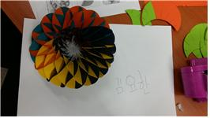
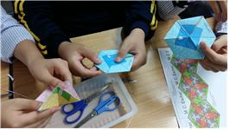
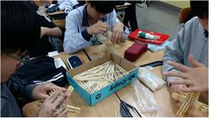
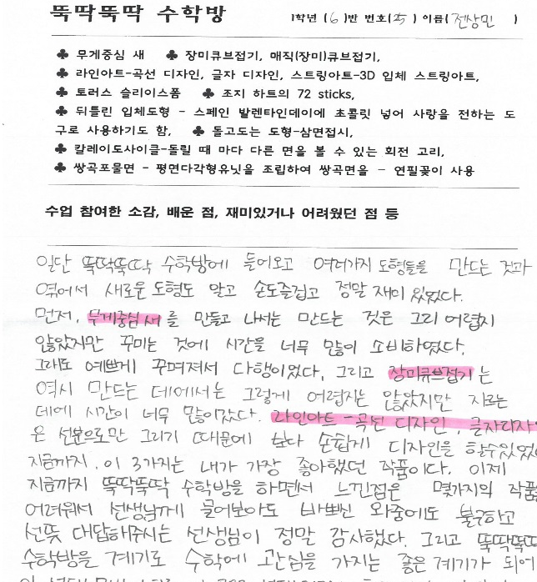
특성화 STEAM 프로그램 운영 결과
토러스 슬라이스 폼
칼레이도사이클
조지 하트의 72 펜슬

Slide 8
STEAM 수업 관련 설문결과 분석
:STEAM 태도 검사(사전)
:STEAM 태도 검사(사후)

Slide 9
STEAM 수업 관련 설문결과 분석
:STEAM 만족도 검사

Slide 10
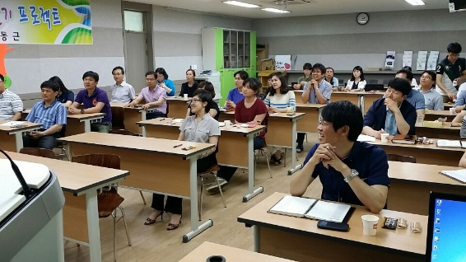
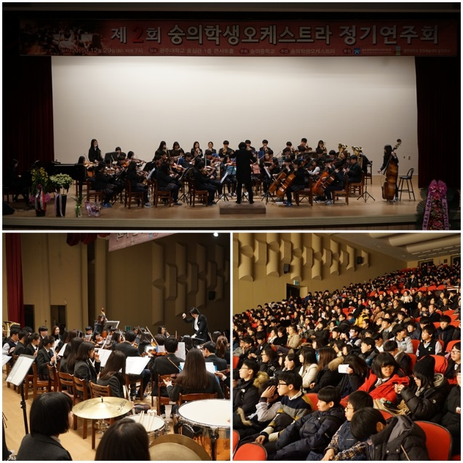
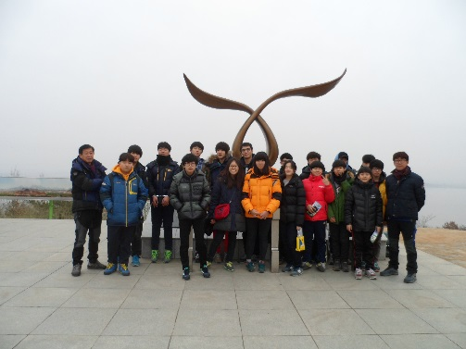
교원의 STEAM 역량강화 프로그램 운영 결과
2016년 추 진 내 용
교사 협의회 프로그램
:교과협의회, STEAM교사연구회, 수업나눔교사연구회
동학년 협의회 프로그램
:학년 협의회 및 전교사 협의회
연수 프로그램
:미래핵심역량과 STEAM 교육 및 창의성 연수
:2017년 교육과정 재구성과 STEAM수업 연수
:2016자유학기제 교육과정 이해 및 역량강화 연수
기타 프로그램
:STEAM교육 수업 구성 방법 연수
:자유학기제 교육설명회 2회 실시

Slide 11
2017학년도 STEAM 교육과정 적용 계획
2017학년도 추진 계획
:융합 교육적용 교육과정 재구성
:교육과정 STEAM 수업 15% 반영
:2학기 자유학기제 프로그램 운영
:STEAM WEEK 운영
:교과 및 학년 협의회 강화
:STEAM교사연구회 및 동아리 활성화

Slide 12
STEAM 교육과정 확산 방안
:융합 교육관련 강연 프로그램 및 워크숍 진행
:STEAM 교육과 교육과정 연계 방법 연수 실시
:STEAM 과학교실 운영
:창의융합실천 봉사활동 전개
:학교 축제 연계 프로그램 운영

Slide 13
감사합니다.

